Slide 1
За витриной.
Бэк-офис интеннет-магазина
Иван кириллин

Slide 2
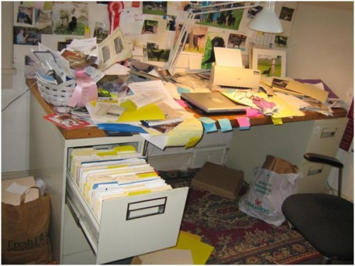
Как работает бэк-офис?
заказы
Прибыль???
товары
Notes:
2

Slide 3
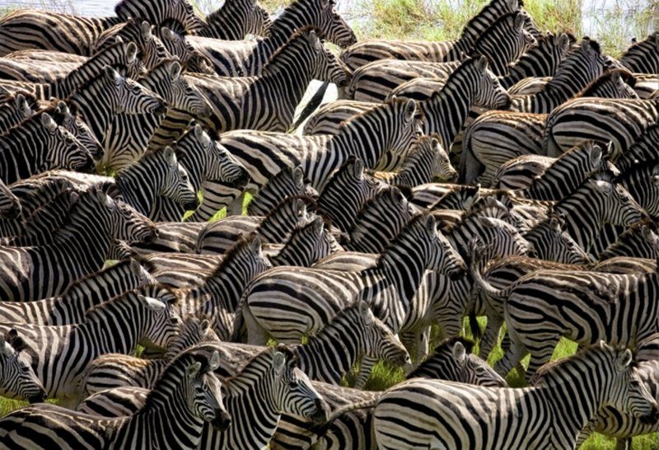

Конверсия
покупатели
посетители
Notes:
3

Slide 4
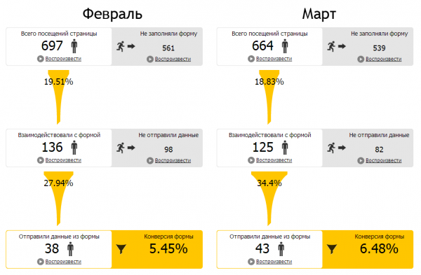
Конверсия
Итоговая: не говорит ничего
1 000 посетителей
10 покупок
Конверсия 1%
По шагам
Заказ оформлен
Заказ подтвержден
Доставлен и оплачен

Slide 5
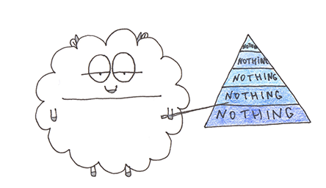
Что снижает конверсию?
Плохой сайт
Медленное подтверждение заказа
Товара нет в наличии
Ненадежная доставка

Slide 6

Зачем автоматизировать?
Notes:
6

Slide 7
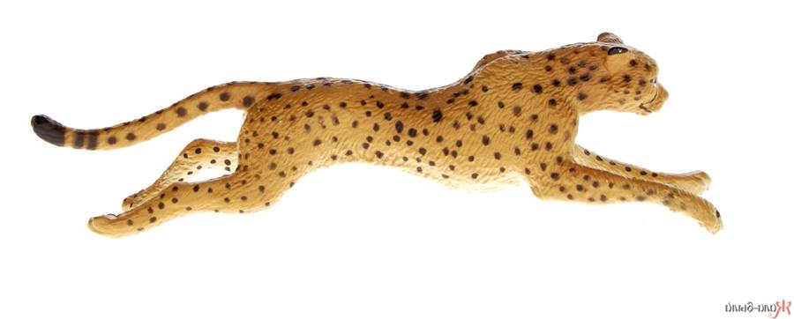
Обработка заказов. Главное – скорость!
Главное – скорость!
Notes:
7

Slide 8
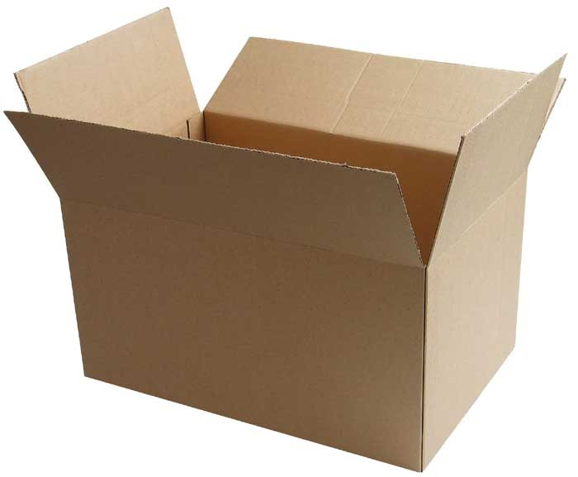
Складской учет
Остатки: приход и расход
[Доступный запас] = [Остаток] – [Резерв] + [Ожидание]
Остатки по складам:
  Собственные склады
  Склад службы доставки
  Склады поставщиков
Резервы по заказам

Slide 9
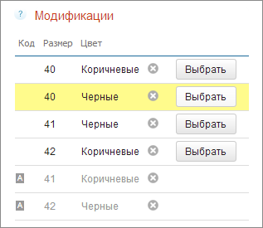
Характеристики товара
Для одежды и обуви
Одинаковый артикул
  Разные размеры
  Разные цвета
Сочетание характеристик
  Модификация
Должен поддерживать
движок интернет-магазина

Slide 10
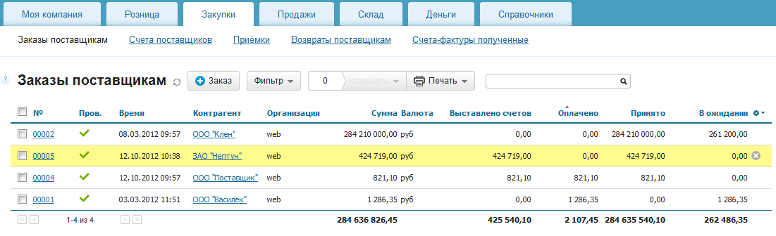
Закупки
Контролировать остатки на складе
Генерировать заказы поставщикам
Прямая поставка (или дропшиппинг, dropshipping)

Slide 11
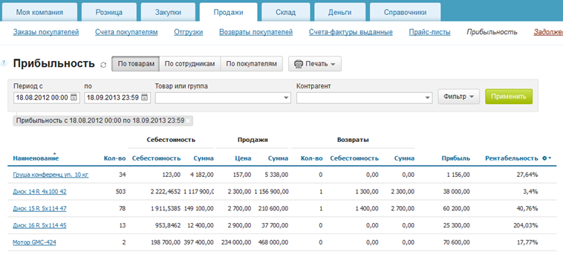
Сегменты
Выбираем прибыльные сегменты. Как?
Избавиться от убыточных товаров
Использовать ABC-анализ
  Принцип 20/80
  80% / 15% / 5%
Для любой статистики нужны данные!

Slide 12
Сегменты
Что делать с результатами?
Настроить бюджет контекста
Предлагать сопутствующие товары
Планировать более дорогие способы продвижения

Slide 13


Повторные продажи
Продать старому клиенту дешевле, чем найти нового
Собираем базу…
  Email
  Телефоны
…и добиваем контактами
  Почтовые рассылки
  SMS

Slide 14
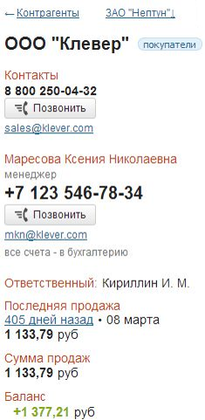
Шаг вперед: CRM
Сегментация
Лента событий
Звонки
Напоминания
Показатели клиента
  Последняя продажа
  Все продажи
  Баланс

Slide 15

Мультиканальные продажи
оптовые продажи
магазин
Бэк-офис
сайт

Slide 16
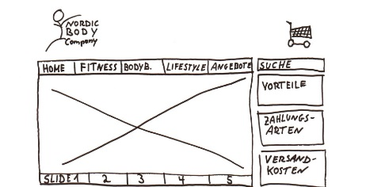

Интеграция с интернет-магазином
товары
заказы
остатки

Slide 17
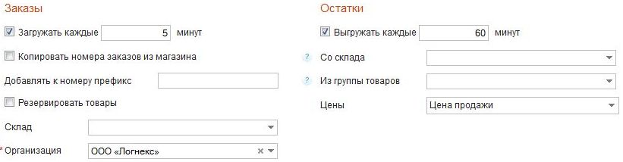
Интеграция с интернет-магазином
При обмене заказами и товарами можно указать:
Периодичность
Склад
Цены
Группу товаров

Slide 18
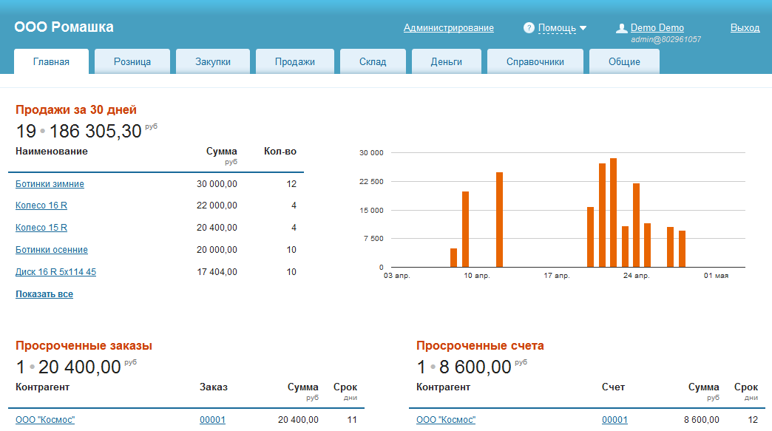
Что такое МойСклад?
МойСклад – облачный сервис управления торговлей

Slide 19
О нас
На рынке с начала 2008 года
Один из лидеров российского рынка
облачных сервисов
Первый российский интернет-сервис управления торговлей
Больше 300 000 компаний-клиентов

Slide 20
Почему интернет-сервис?
Работает на любом компьютере и операционной системе
Нет необходимости приобретать и обслуживать серверы
Автоматические обновления
Любое количество пользователей
Минимальные затраты на старте

Slide 21
Безопасность
Шифрование данных при помощи
SSL-сертификата
Сеть серверов по всему миру
Возможность выгрузить все свои данные в любой момент бесплатно

Slide 22
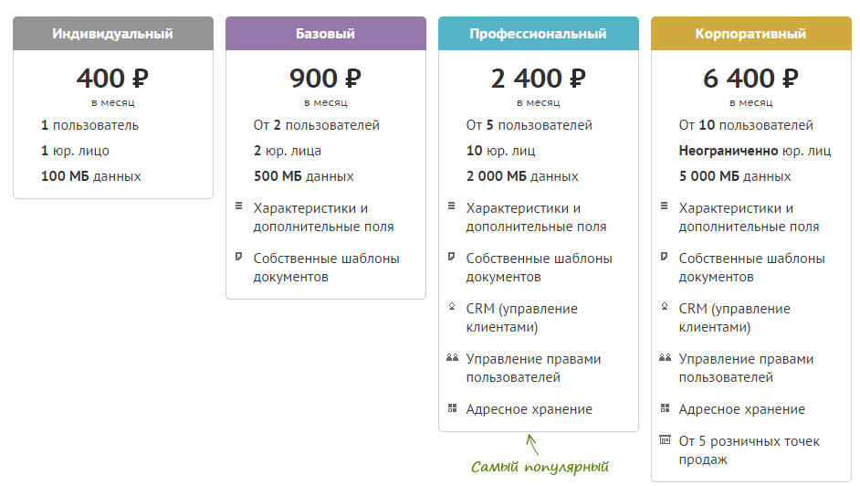
Тарифы
Первые 14 дней бесплатно
с максимальными возможностями
Notes:
22

Slide 23
Контакты
  www.moysklad.ru
  8 (800) 250-04-32

